Slide 2

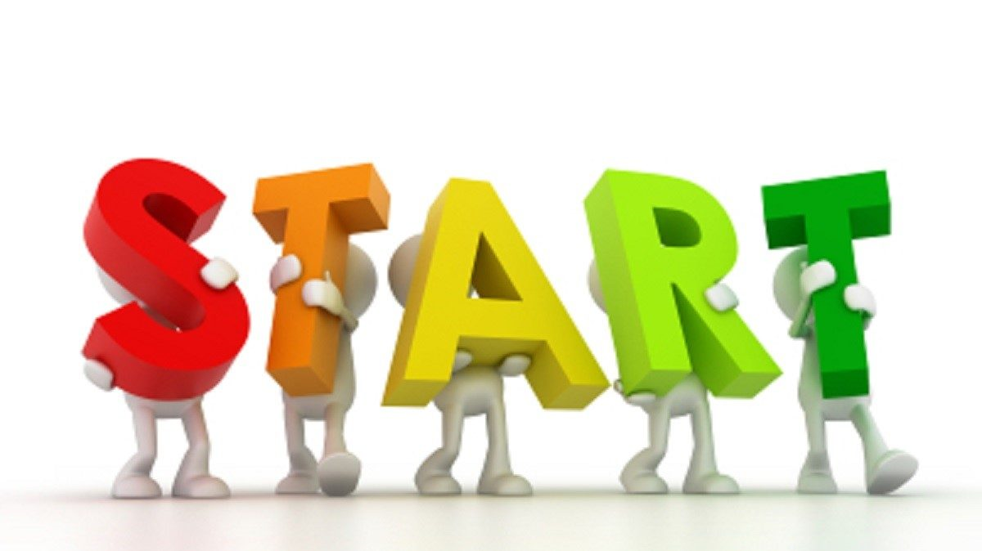
Aftrap

Slide 3
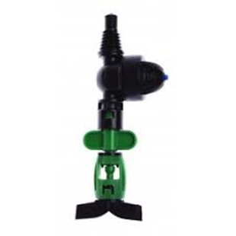
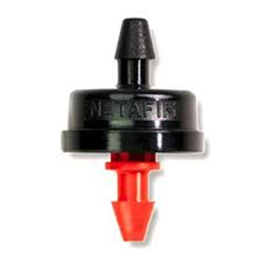
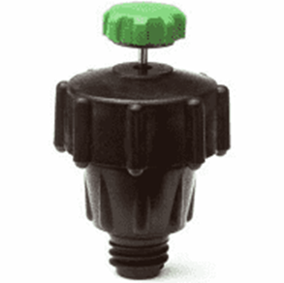
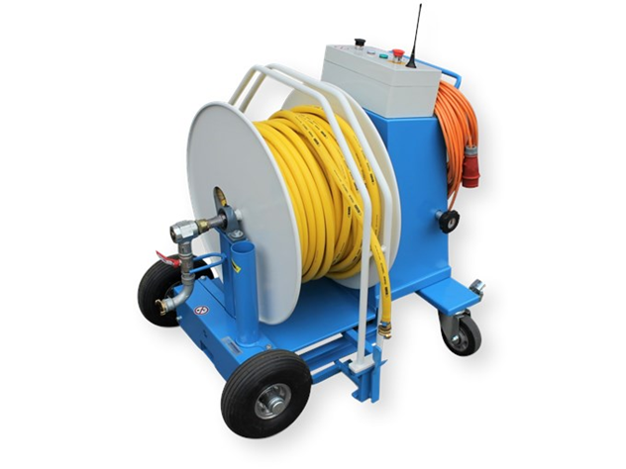
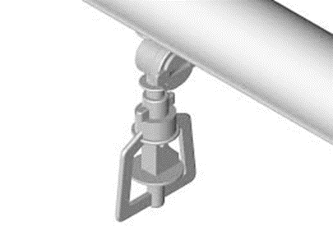
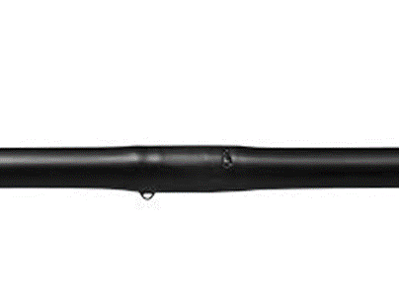
Regenleiding-druppelslangen

Slide 4
Doel van de les
Regenleiding
Soorten sproeiers
Soorten druppelaars
Inline slangen
Eb en vloed systeem
Automatische spuit/giet bomen
Automatische slangenhaspel
Afsluiting

Slide 5

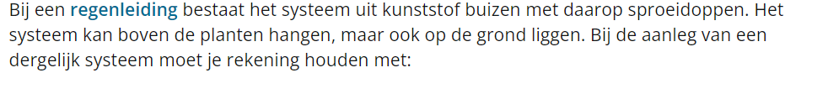
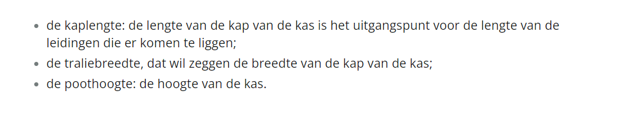
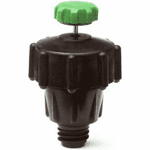
Regenleiding

Slide 6
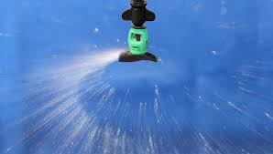
Beregenen met regenleiding
Je start altijd met een volle regenleiding.
Als je de leiding laat leeglopen geeft bij een nieuwe regenbeurt het voorste gedeelte meer water dan het achterste gedeelte.

Slide 7

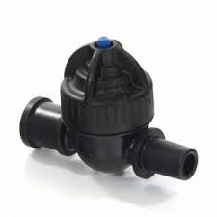
Regenleiding
Om te voorkomen dat de leiding leeg loopt kun je lekstopventielen gebruiken of de sproeiers staande plaatsen.
Met hangende sproeiers en een lekstop is er minder overlast van lekkende leidingen

Slide 8
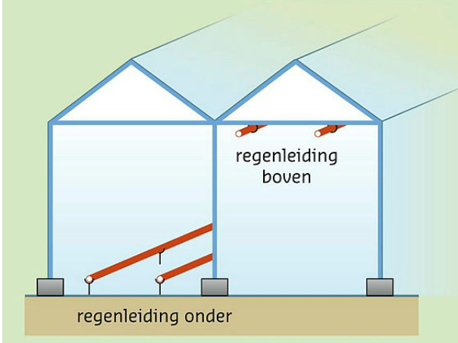
Regenleiding boven
Voornamelijk bij oude bedrijven bij teelten als sla, spinazie en perkgoed.
Leidingen boven in de kas.
1 of 2 leidingen per kap (3,20m)

Slide 9
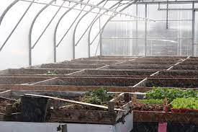
Regenleiding boven
Voordeel:
Goedkope manier van water geven
Planten worden helemaal nat
Nadeel
Water verdeling is niet gelijkmatig
Wordt soms ook gebruikt om in de zomer de luchtvochtigheid in de kas te verhogen.

Slide 10
Regenleiding onder
Voordeel:
Het gewas wordt alleen van onder nat zodat je minder last hebt van schimmelaantasting.
Als je veel ijzer in het water hebt heb je minder verkleuringen op de planten
Nadeel:
Buizen kunnen nog wel eens in de weg liggen.

Slide 11
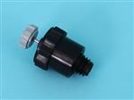
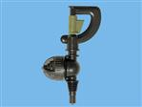
Pen en boog sproeiers
Op de buizen worden de sproeiers gedraaid.
2 soorten sproeiers
Pen sproeiers
Roterende sproeiers

Slide 12
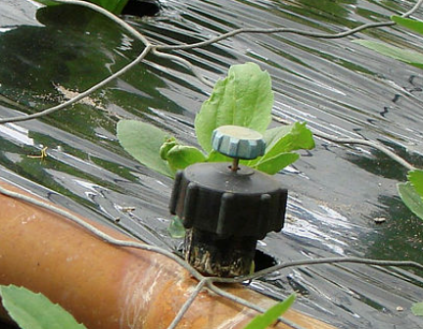
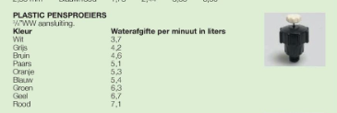
Pensproeiers
Water komt uit een gaatje in de dop
Water spuit tegen een plaatje en “ketst” af.
Zo verspreid het water zich.
Afgifte doppen tussen 3 en 7 liter per minuut

Slide 13
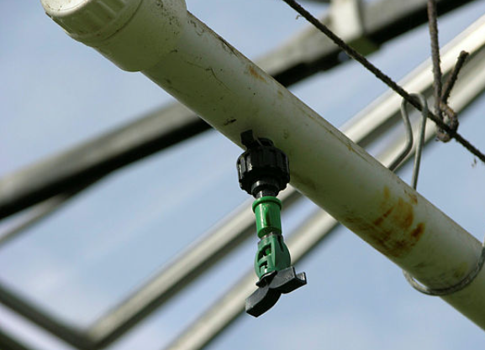
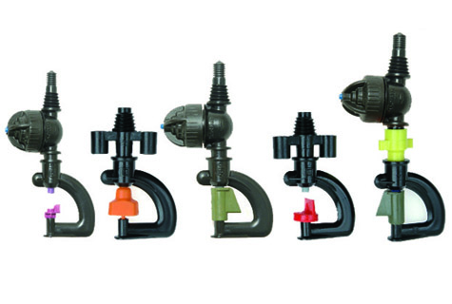
Roterende sproeiers
Deze worden het meest gebruikt.
Beste waterverdeling
Minder capaciteit, daardoor langer water geven.

Slide 14
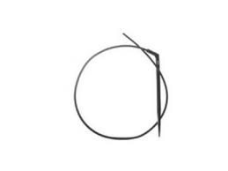
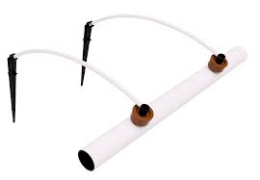
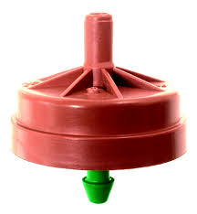

Druppelleidingen
Bij druppelirrigatie maak je gebruik van een druppelleiding.
De plant krijgt dan druppel voor druppel water.
Onderscheid in 3 soorten
Capilair systeem
Labyrint systeem
Inline systeem

Slide 15
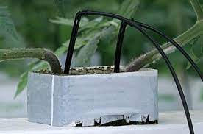
Capillair systeem
Uit een heel dun slangetje komt het water naar buiten.
Waterafgifte wordt bepaald door:
Druk die op de leiding staat
Lengte van het slangetje
Diameter van het slangetje

Slide 16
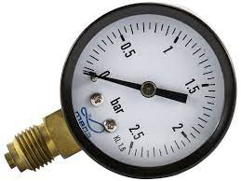
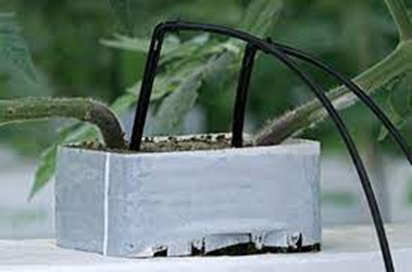
Capillair systeem
Er mag geen drukverschil in het systeem zitten
Water moet goed gefilterd worden om verstopping te voorkomen
Systeem mag niet op afschot liggen anders loopt het systeem leeg.
Druk tussen 0,5 en 1 bar.

Slide 17

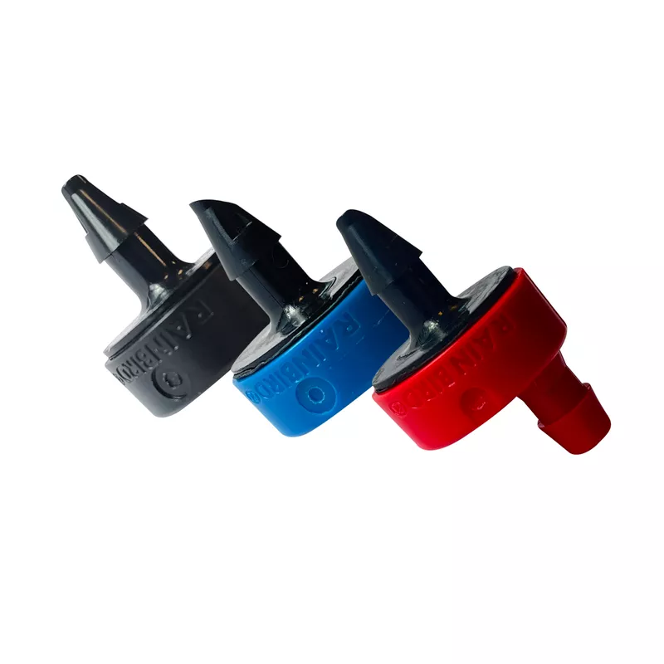
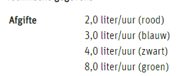
Labyrint systeem
Het labyrint is een slingerend kanaal waardoor het water wordt geleid.
Hierdoor komt er een werveling in het water waardoor de druppelaar minder snel vervuilt
Om voldoende werveling te krijgen moet je de druk boven de 1 bar instellen.

Slide 18
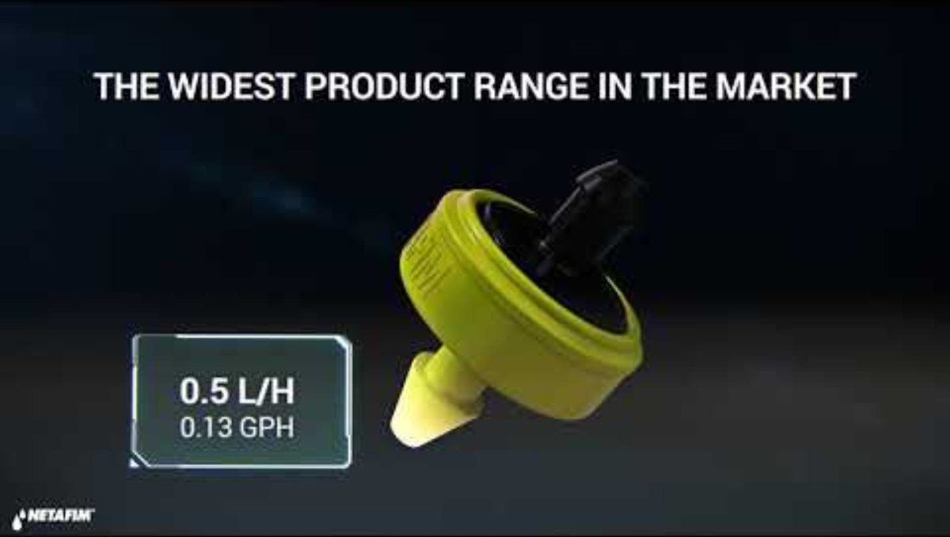

Slide 19
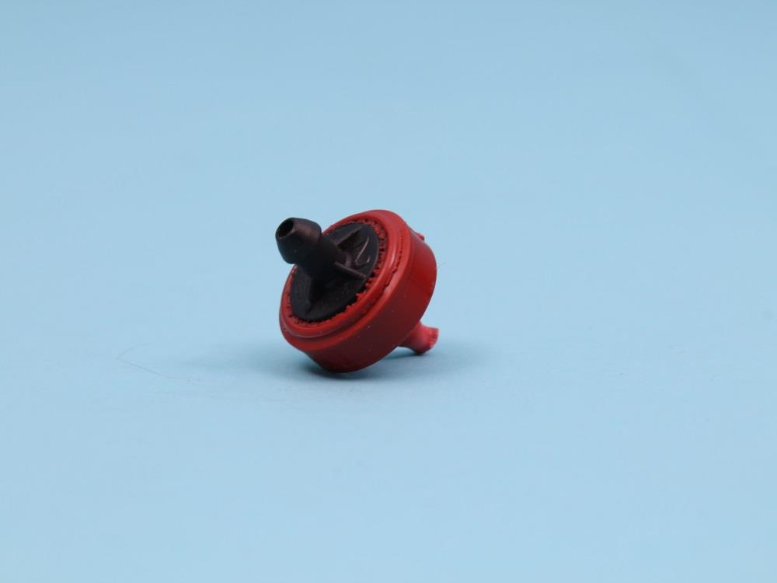
Zelf afsluitende druppelaar
Deze druppelaar openen en sluiten vanzelf bij een bepaalde druk.
Als de druk wegvalt sluiten ze, zo loopt de leiding niet leeg.
Tevens zorgt dit ervoor dat de druppelaars op het zelfde tijdstip beginnen te druppelen

Slide 20
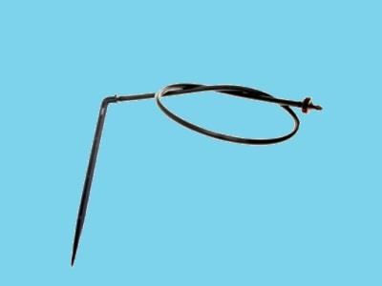
Druk compenserende druppelaar
Deze geeft dezelfde waterafgifte bij een druk tussen 1,5 en 3,5 bar.
De druppelaars gaan pas open als de druk 1,5 bar is, zodat alle druppelaars gelijk beginnen met druppelen.
Op deze manier hebben drukverschillen in de installatie geen invloed op de watergift

Slide 21
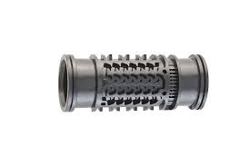
Inline slangen
Hier zitten de labyrintdruppelaars in de slangen zelf.
Door het labyrint verdeel je het water gelijkmatig, hier heb je ook afsluitbare en drukcompenserende systemen
Ook zie je nog wel eens gietdarmen, een plastic slurf met om de 4 cm een gaatje waar water uit komt
Bij gietdarmen geef je vooraan meer water dan achteraan

Slide 22
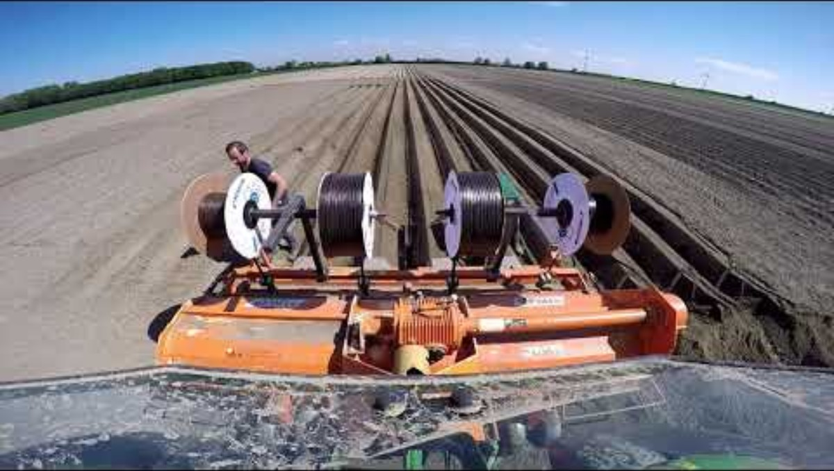
Druppelirrigatie landbouw

Slide 23
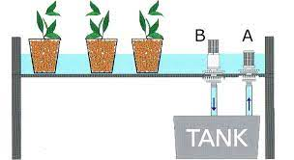
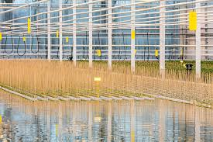
Eb en vloed systemen
Water loopt op de teeltvloer tot een bepaalde hoogte (1 of 2 cm).
Water blijft een bepaalde tijd staan zodat de plant het water kan opzuigen.
Water loopt weer weg naar een opvangbak.

Slide 24


Slide 25
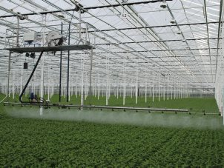
Automatische spuit/giet boom
Een spuitboom is een buis met spuitdoppen/slangen die horizontaal over een gewas beweegt.
Om een gelijkmatige verdeling van de spuitvloeistof te krijgen, moet de spuitrobot een constante snelheid en hoogte of afstand hebben ten opzichte van het gewas.
Voor effectief spuiten is het essentieel dat je de rijsnelheid nauwkeurig kunt instellen.

Slide 26
Spuitboom Wouters

Slide 27

Radiografisch bestuurbare haspel
Rolt automatisch op, dmv druk op een knop
Voor pleksgewijs water geven
Door automatisch oprollen kan je smalle paadjes maken

Slide 28
Automatische slanghaspel

Slide 29
Radiografisch bestuurbare haspel
Rolt automatisch op, dmv druk op een knop
Voor pleksgewijs water geven
Door automatisch oprollen kan je smalle paadjes maken

Slide 30
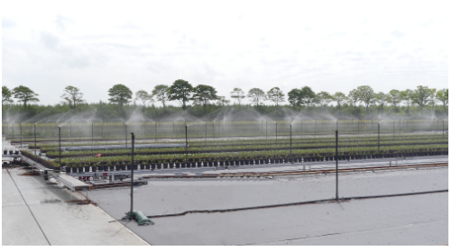
Tiksproeiers containerteelt
Tiksproeiers zijn een soort irrigatiesysteem dat veel gebruikt wordt in de containerteelt, bijvoorbeeld bij boomkwekerijen of vaste plantenteelt.
Ze bestaan uit kleine sproeikopjes die boven de planten zijn gemonteerd en bij het aanzetten van de waterdruk korte “tikjes” geven waarbij water in een cirkelvormig patroon over de containers wordt verdeeld.

Slide 31
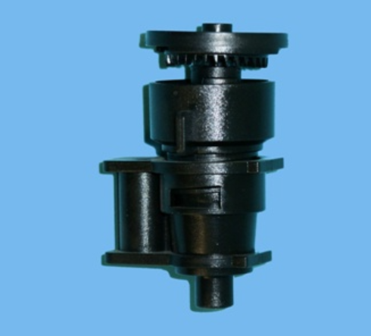
Tiksproeiers containerteelt
In de containerteelt is het belangrijk dat elke pot of container voldoende water krijgt, zonder verspilling.
Tiksproeiers zijn daarvoor heel geschikt omdat:
Ze een vrij uniforme waterverdeling geven over het oppervlak.
Ze geschikt zijn voor verschillende potmaten.
Ze eenvoudig te installeren en te verplaatsen zijn.
Ze ook kunnen helpen bij het verlagen van de temperatuur van de planten in warme perioden (koeling via verdamping).

Slide 32
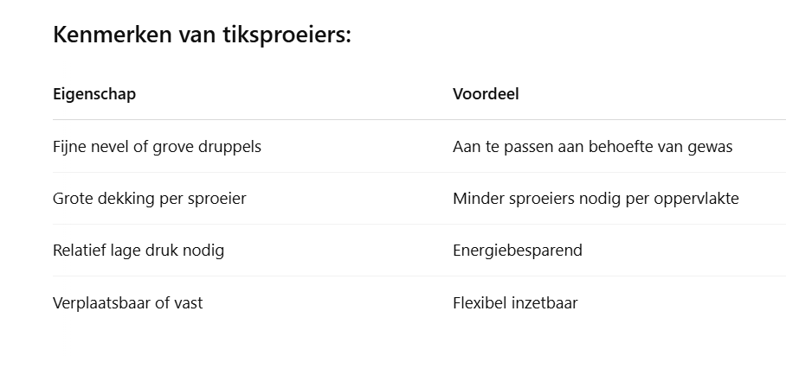
Tiksproeiers containerteelt

Slide 33
Nadeel tiksproeiers containerteelt
Bovenover water geven kan echter ook nadelen hebben, vooral voor gewassen met bloemen. Wanneer de plant nat wordt, vergroot dit namelijk de kans op ziekten. Daarnaast zorgen grote bladeren er soms voor dat het water op de teeltvloer valt en niet bij de wortels van de plant komt. Dit resulteert in een ongelijkmatige watergift.
Ook is er de factor wind, die nadelig kan zijn: hierdoor kan het water alle kanten op gaan, waardoor geen sprake is van een gelijkmatige verdeling. Daarnaast krijgen sommige planten van meerdere sproeiers water, omdat er altijd enige overlap is. Ook dit zorgt voor een ongelijkmatige watergift.

Slide 34
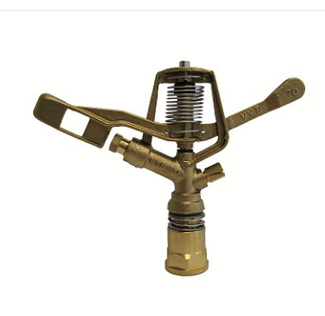
Vaste tiksproeiers gemonteerd op verplaatsbare ijzeren buizen
IJzeren buizen (vaak gegalvaniseerd of aluminium) worden over de containervelden gelegd.
Op deze buizen zitten op vaste afstanden tiksproeiers gemonteerd.
De buizen zijn gekoppeld aan een watertoevoer (bijv. slang of koppelsysteem).
Omdat de buizen verplaatsbaar zijn, kun je per teeltvak of per perceel flexibel werken.

Slide 35
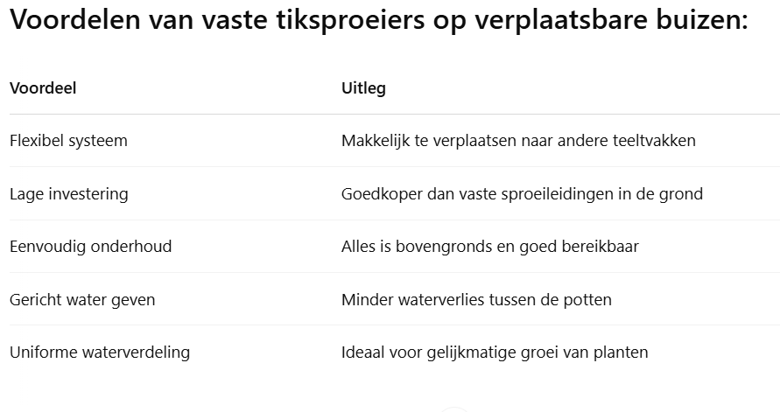
Voordeel

Slide 36
Aandachtspunten
Goed afstellen van de sproeiers is belangrijk (juiste hoek, juiste afstand).
Controleren op verstoppingen (vooral bij oppervlaktewater → filters gebruiken!).
Zorg dat de buizen stevig liggen
Regelmatige controle op slijtage van koppelingen, rubbers en sproeikoppen.
Let op waterdruk → afhankelijk van sproeier-type en slanglengte.

Slide 37
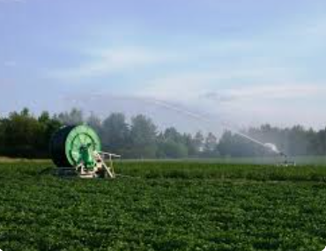
Waterkanon
Een waterkanon (ook wel haspel of sproeikanon genoemd) is een mobiele beregeningsinstallatie die veel wordt gebruikt in de landbouw voor het beregenen van grote percelen akkerbouw, grasland, of maisvelden.
Het bestaat meestal uit:
Een grote haspel met een oprolbare slang.
Een verrijdbaar sproeikanon op een onderstel (karretje).
Aandrijving (waterdruk of motor) waarmee de slang zichzelf weer oprolt → het kanon wordt zo langzaam over het veld getrokken.
Een pomp die water uit een sloot, bassin of bron pompt.

Slide 38
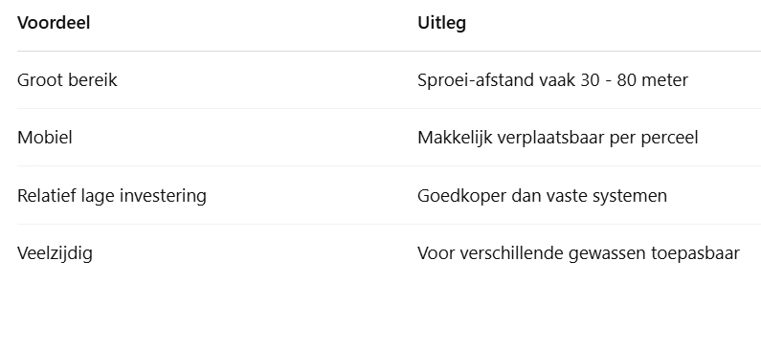
Voordeel waterkanon

Slide 39
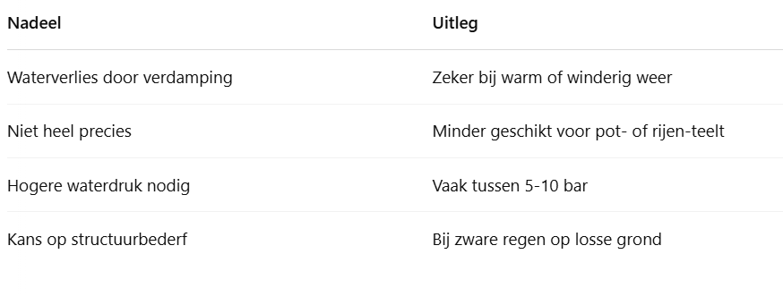
Nadeel waterkanon

Slide 40
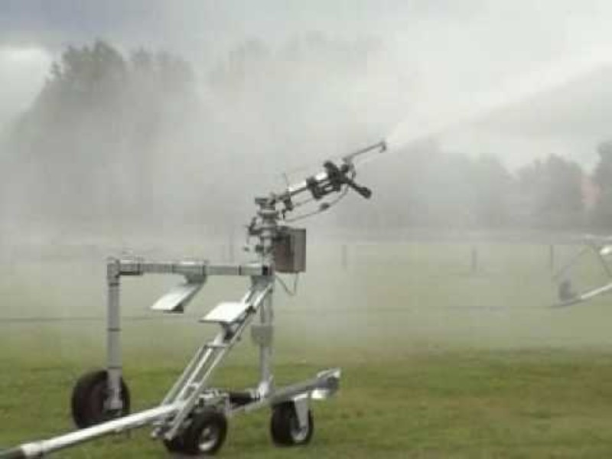

Slide 41


